Slide 1


Trường Tiểu học Thị trấn Tiên Lãng
Toán
Bài 19: Hình tam giác, hình tứ giác

Slide 2
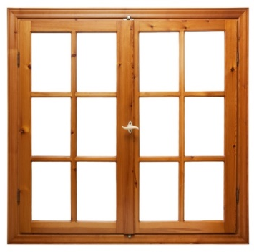
TRÒ CHƠI Ô CỬA BÍ MẬT
1
2
3
4
5
6
7
8

Slide 4
Thứ Ba ngày 24 tháng 10 năm 2023
Toán
Bài 19: Hình tam giác, hình tứ giác

Slide 5
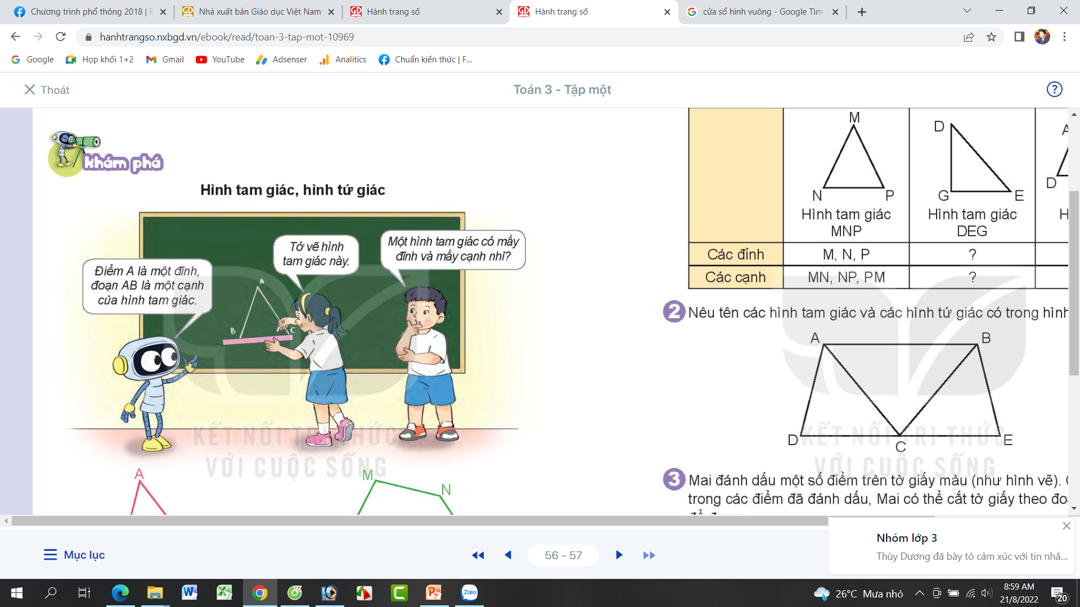

Slide 6
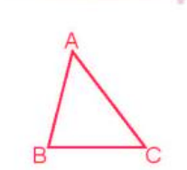
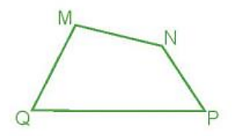
Hình tam giác ABC
Hình tứ giác MNPQ

Slide 7
Hình tam giác ABC có:
Hình tứ giác MNPQ có:
3 đỉnh là: A, B, C
4 đỉnh là: M, N, P, Q
3 cạnh là: AB, BC, CA
4 cạnh là: MN, NP, PQ, QM
3 góc là: góc đỉnh A, góc đỉnh B, góc đỉnh C
4 góc là: góc đỉnh M, góc đỉnh N, góc đỉnh P, góc đỉnh Q
Hình tam giác có 3 đỉnh, 3 cạnh và 3 góc.
Hình tứ giác có 4 đỉnh, 4 cạnh và 4 góc.

Slide 8
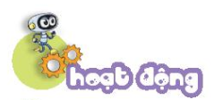
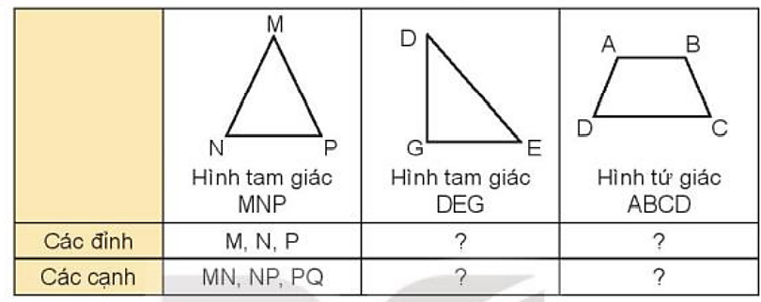
1
Nêu tên các đỉnh và các cạnh của mỗi hình ( theo mẫu).

Slide 9
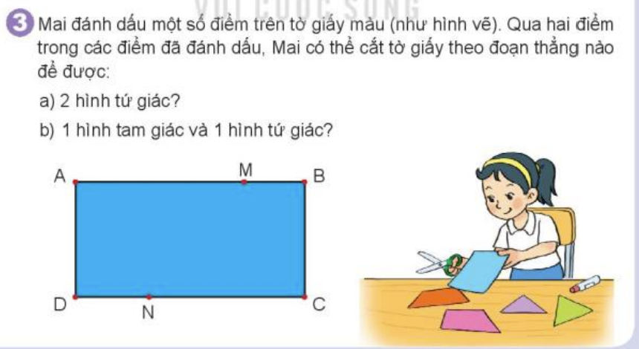
Mai đánh dấu một số điểm trên tờ giấy (như hình vẽ). Qua hai điểm trong các điểm đã đánh dấu, Mai có thể cắt tờ giấy theo đoạn thẳng nào để được:
3
a) 2 hình tứ giác?
Cắt theo đoạn MN:
Được 2 tứ giác AMND, MBCN.
b) 1 hình tam giác và 1 hình tứ giác?
Cắt theo đoạn AN:
Được 1 tam giác AND, 1 tứ giác ABCN.

Slide 10

XIN CHÂN THÀNH CẢM ƠN
QUÝ THẦY CÔ GIÁO VÀ CÁC EM

